Slide 1
Corredor b
Desenvolvimento de jogos de computador

Slide 2

visão
Jogo ao estilo “Endless Runner”;
Tem a FEUP como tema;
Inspirado em jogos como Rolling Sky, Minions Rush e Subway Surfers;

Slide 3
história
Rui, um estudante do MIEIC, tem que enfrentar uma série de obstáculos que lhe vão aparecendo pela frente e ao mesmo tempo tem que apanhar os ECTS de forma a concluir o curso do MIEIC com sucesso.

Slide 4
Inspiração
Este jogo foi baseado no corredor B da FEUP (Faculdade de Engenharia da Universidade do Porto)

Slide 5
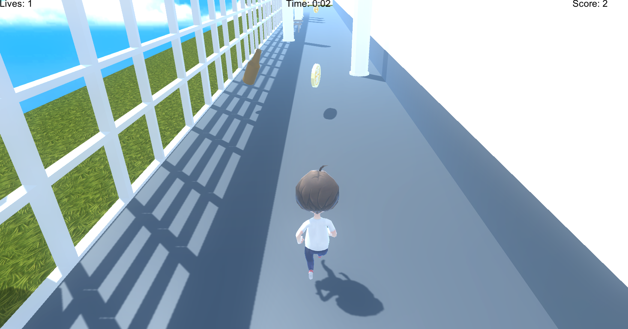
Estética
maior facilidade na modelação
ausência de texturas
estética mais simples, limpa e sem distrações visuais
condiz com o modelo da personagem

Slide 6
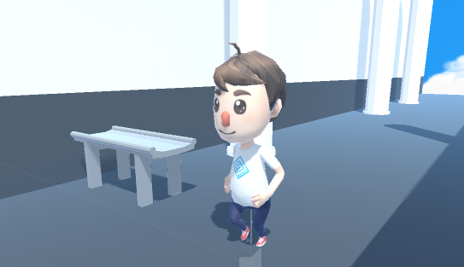
Personagem (1/2)

Slide 7
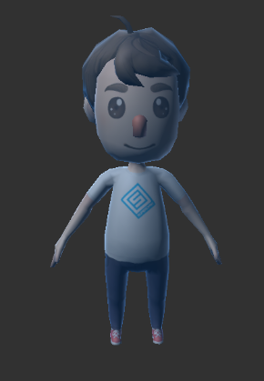
PERSONAGEM (2/2)
Foi usado o pack “Supercyan Character Pack Free Sample” da Asset Store do Unity.

Slide 8
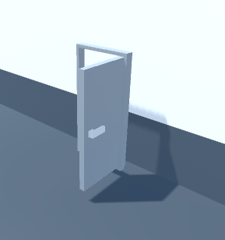
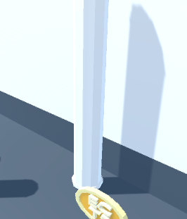
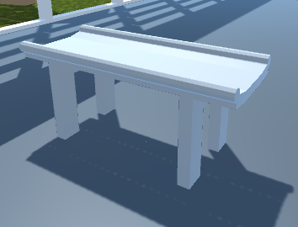
OBSTÁCULOS (1/3)

Slide 9
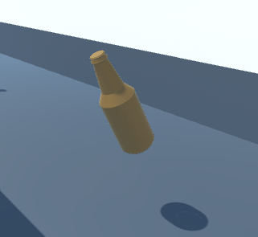
OBSTÁCULOS (2/3)

Slide 10
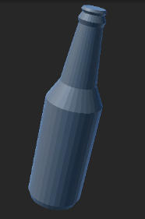
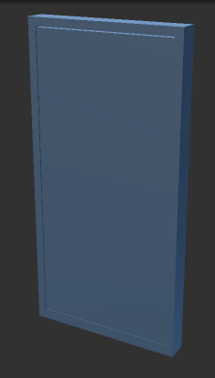
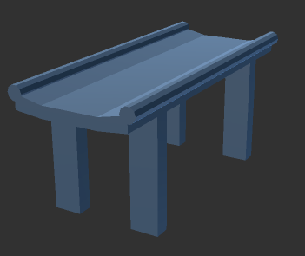
OBSTÁCULOS (3/3)
Modelos 3D dos obstáculos foram criados pelos elementos do grupo com recurso ao Software de modelação 3D blender.

Slide 11
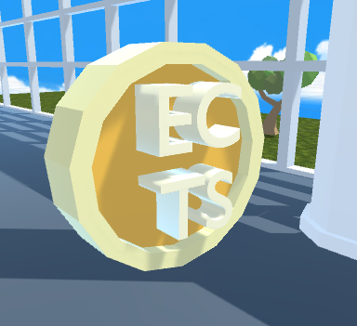
ECTS (1/2)

Slide 12
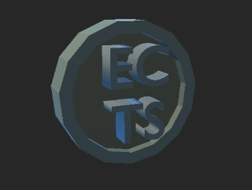
Ects (2/2)
Modelos 3D da moeda foi criado pelos elementos do grupo com recurso ao Software de modelação 3D blender.

Slide 13
objetivos
Evitar todos os obstáculos;
Apanhar ECTS;
Correr durante o maior tempo possível.

Slide 14
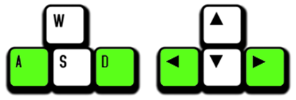

Gameplay(1/2)
Movimentação para a esquerda e para a direita;
Satlar.

Slide 15

Gameplay(2/2)
Pausar o jogo.

Slide 16

video

Slide 17
Versão Online
Link: goo.gl/VwZdcX

Slide 18
Grupo 4
Paulo Ferreira, up201305617@fe.up.pt
Pedro Carvalho, up201306506@fe.up.pt
Pedro Romano Barbosa, up201306037@fe.up.pt

Slide 19
Q&a
Questões?

